Slide 1

Une pratique en milieu institutionnel basée sur le croisement des savoirs sur les troubles concomitants et la proche aidance : l’expérience du Service Entourage de la Clinique des troubles concomitants de l’Institut universitaire en santé mentale de Montréal
Par Stéphanie Côté, T.S.,
et Jean-François Lacoste, T.S.

Slide 2
Objectifs
Présenter le mandat de la Clinique des troubles concomitants ;
Présenter les caractéristiques et enjeux des membres de l’entourage de la Clinique des troubles concomitants ;
Présenter les grandes lignes des pratiques et services développés auprès des membres de l’entourage à la Clinique des troubles concomitants.

Slide 3

La Clinique des troubles concomitants (CTC) : Qui sommes-nous?

Slide 4

La Clinique des troubles concomitants (CTC)
Clinique externe à l’Institut universitaire en santé mentale de Montréal
Mandat de développer, rendre accessible et dispenser une offre de services intégrés surspécialisés à des adultes qui présentent des problèmes complexes liés à l’interface d’un trouble psychotique et d’un trouble d’usage de substance par :
la prise en charge de la clientèle (modèle de case management) ;
un service de consultation ;
l’enseignement, la formation, l’évaluation et la recherche.

Slide 5
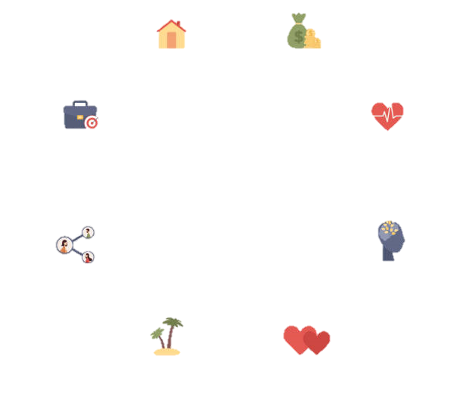

Portrait des proches (usagers) des membres de l’entourage à la CTC *
18% sont non-observants à la médication
36% sont non-observants au suivi
76% ont une consommation active
53% sont soumis à un cadre légal (TAQ, ordonnance de soins et d’hébergement, ordonnance de probation)
41% ne sont pas autonome pour la gestion financière
48% sont sans occupation
24% sont instables au plan résidentiel
* 2015-2016

Slide 6

Portrait des membres de l’entourage à la CTC *
Âge moyen de 58 ans (entre 52 et 70 ans)
56% sont sans emploi (sans emploi, invalidité, retraite)
65% vivent seuls (célibataires, divorcés ou veufs)
88% sont les mères des patients
* 2015-2016

Slide 7

Les enjeux vécus par les membres de l’entourage

Slide 8

L’histoire de Madame J.
« J’avais même réfléchi où je pourrais me cacher dans ma maison s’il devenait violent. Ça fait des années que ça dure ! Je l’ai materné, surprotégé, ça l’a pas aidé. Moi, la maman-poule, je lui ai dit le mois dernier que je ne voulais plus qu’il habite avec moi. Je lui ai donné quelques petites choses pour son appartement, des chaudrons, des tasses… Ce qui m’a beaucoup touchée, c’est qu’il m’a demandé de lui faire un câlin. Ça me donne de l’espoir tout ça. Maintenant, j’ai un meilleur sommeil. Je suis en paix. Ça me laisse du temps pour penser à moi. »
Extrait d’une participante au groupe d’entraide centré sur la parole de la CTC

Slide 9
Les enjeux vécus par les membres de l’entourage
Deuils et acceptation
Difficulté à poser des limites
Espoir d’un changement
Impuissance
Fardeau, fatigue de compassion et épuisement
Codépendance
Peur et violence
Séparation
Histoire du proche-aidant avec l’institution psychiatrique
Enjeux liés à leur propre vieillissement et leur mort
Cohabitation et hébergement
Persistance dans le temps des troubles concomitants
Isolement
Enjeux identitaires et rôles sociaux
Surprotection
Stress et hypervigilance associés aux conduites à risque du proche
Santé de l'aidant

Slide 10

Notre posture clinique face aux membres de l’entourage : Les prémisses…

Slide 11

Les prémisses…
On souhaite l’implication des membres de l’entourage… mais on observe qu’ils sont épuisés.

Slide 12
Les prémisses…
On souhaite l’implication des membres de l’entourage… mais on observe qu’ils sont épuisés.
L’information et l’éducation sur les troubles concomitants ne suffisent pas à agir sur l’épuisement et les enjeux liés à la relation aidant-aidé.

Slide 13
Les prémisses…
On souhaite l’implication des membres de l’entourage… mais on observe qu’ils sont épuisés.
L’information et l’éducation sur les troubles concomitants ne suffisent pas à agir sur l’épuisement et les enjeux liés à la relation aidant-aidé.
Les intervenants pivots des usagers se retrouvent souvent « pris » avec les enjeux liés aux proches aidants.

Slide 14
Les prémisses…
Alors, comment faire d’un membre de l’entourage un partenaire auprès de son proche et de l’équipe traitante lorsqu’il souffre d’épuisement?

Slide 15

Les prémisses…
Alors, comment faire d’un membre de l’entourage un partenaire auprès de son proche et de l’équipe traitante lorsqu’il souffre d’épuisement?
Considérer le membre de l’entourage comme un client

Slide 16
Mise en place de l’offre de services

Slide 17
Mise en place d’une offre de services basée sur le croisement des savoirs
Objectif :
Accompagner les membres de l’entourage à reprendre du pouvoir sur leur rôle de proche aidant
Santé
mentale
Consommation
Proche aidance

Slide 18
Modalités de l’offre de services actuelle
Assignation d’un intervenant spécifique au membre de l’entourage
Groupes pour les membres de l’entourage

Slide 19
Modalités de l’offre de services actuelle
Assignation d’un intervenant spécifique au membre de l’entourage
1- Interventions ponctuelles
2- Interventions de crise
3- Suivi individuel

Slide 20
Modalités de l’offre de services actuelle
1- Groupe centré sur la parole
2- Groupe éducatif sur la proche aidance dans le contexte des troubles concomitants
Groupes pour les membres de l’entourage

Slide 21
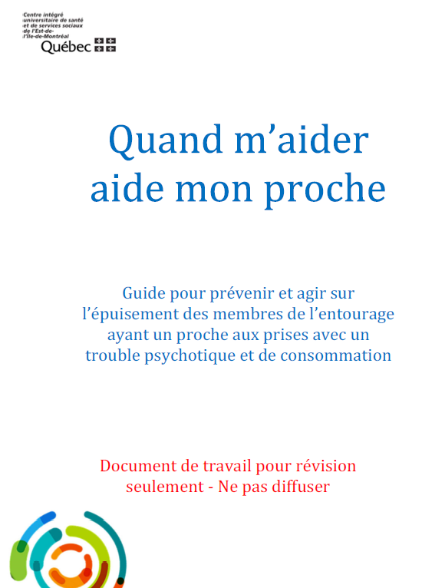
Modalités de l’offre de services actuelle

Slide 22
Modalités de l’offre de services actuelle
Partie 1
Mieux comprendre les troubles concomitants
Partie 2
Mieux comprendre mon rôle de proche aidant
Partie 3
Mieux comprendre les aspects légaux en santé mentale

Slide 23
Modalités de l’offre de services actuelle
Partie 1
Mieux comprendre les troubles concomitants
Partie 2
Mieux comprendre mon rôle de proche aidant
Partie 3
Mieux comprendre les aspects légaux en santé mentale

Slide 24
Modalités de l’offre de services actuelle
Mieux comprendre mon rôle de proche aidant
Les deuils
L’épuisement et la fatigue de compassion
Le fardeau
La honte et les préjugés
La culpabilité
La sur-responsabilisation et le surinvestissement
La séparation
La codépendance
L’importance des limites
Le stress
Le processus de changement chez les membres de l’entourage

Slide 25


Remerciements
Les membres de l’entourage de la Clinique des troubles concomitants
Les organismes communautaires qui œuvrent auprès des membres de l’entourage
.

Slide 26

Et merci à vous!
Stéphanie Côté, , M. Serv. Soc., T.S.
stephanie.cote.ts.cemtl@ssss.gouv.qc.ca
Jean-François Lacoste, M. Serv. Soc., T.S.
jean-francois.lacoste.cemtl@ssss.gouv.qc.ca
Conférence Midi à savoirs
La pratique auprès de l’entourage en milieu institutionnel
https://www.youtube.com/watch?v=cC-yF1V43iI&t=2s

